Slide 1


Об основных требованиях
к осуществлению государственной экспертизы проектной документации и (или) результатов инженерных изысканий в электронной форме
Заместитель начальника ФАУ «Главгосэкспертиза России»
Андропов Вадим Владимирович
Москва, 2016 г.

Slide 2


Правовые акты
Концепция развития механизмов предоставления государственных услуг в электронном виде утверждена распоряжением Правительства Российской Федерации от 25.12.2013
№ 2516-р
Концепция региональной информатизации утверждена распоряжением Правительства Российской Федерации от 29.12.2014 2769-р
Положение об инфраструктуре, обеспечивающей информационно-технологическое взаимодействие информационных систем, используемых для предоставления государственных и муниципальных услуг
и исполнения государственных и муниципальных функций в электронной форме
утверждено постановлением Правительства Российской Федерации от 08.06.2011 № 451
План мероприятий («дорожная карта») по реализации Концепции развития механизмов предоставления государственных и муниципальных услуг в электронном виде утвержден распоряжением Правительства Российской Федерации от 09.06.2014 № 991-р
Требования к региональным порталам государственных и муниципальных услуг (функций), Положение о федеральной государственной информационной системе «Единый портал государственных и муниципальных услуг (функций)» утверждены постановлением Правительства Российской Федерации от 24.10.2011 № 861
Требования к предоставлению
в электронной форме государственных и муниципальных услуг утверждены постановлением Правительства Российской Федерации
от 26.03.2016 № 236

Slide 3
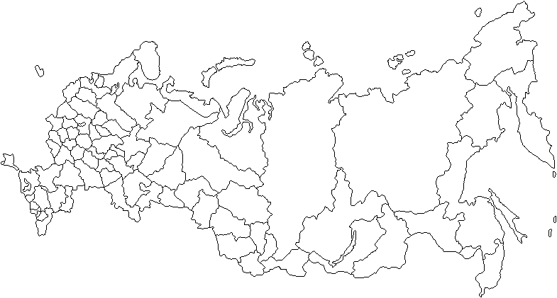
Организация услуг органами государственной власти субъектов Российской Федерации в электронном виде
Концепция региональной информатизации,
утверждена распоряжением Правительства Российской Федерации от 29.12.2014 2769-р
Организуют доступ пользователей к получению услуг в электронной форме, в том числе путем размещения на ЕПГУ гиперссылок, обеспечивающих бесплатную переадресацию
на РПГУ
Должны утвердить планы перевода информационных систем на использование ЕСИА с конечным сроком реализации не позднее
1 января 2017 года
Интеграция личных
кабинетов заявителей
ОРГАНЫ ГОСУДАРСТВЕННОЙ ВЛАСТИ СУБЪЕКТОВ РОССИЙСКОЙ ФЕДЕРАЦИИ
Должны обеспечивать предоставление государственных услуг посредством РПГУ
Обеспечение использования
ЕСИА
Требования к региональным
порталам государственных и муниципальных услуг (функций),
утверждены постановлением Правительства Российской Федерации от 24.10.2011 861
Должны обеспечивать возможность осуществления процедуры регистрации и авторизации заявителей с использованием федеральной государственной информационной системы ЕСИА

Slide 4
Внесение изменений в постановление Правительства Российской Федерации от 05.03.2007 № 145
Постановление Правительства Российской Федерации
от 05 марта 2007 года № 145
«О порядке организации и проведения государственной экспертизы проектной документации и результатов инженерных изысканий»
31 марта 2012 года
Документы, для проведения государственной экспертизы, представляются
на бумажном носителе или в форме электронных документов с использованием
в том числе федеральной государственной информационной системы ЕПГУ
(при наличии соответствующей технической возможности).
25 сентября 2014 года
Требования к формату электронных документов, представляемых для проведения государственной экспертизы, утверждаются Минстроем России
7 декабря 2015 года
С 1 сентября 2016 г. проектная документация и (или) результаты инженерных изысканий, подготовленные в отношении объектов капитального строительства, строительство или реконструкция которых осуществляется полностью или частично за счет средств федерального бюджета, представляются в государственное учреждение, подведомственное Минстрою России, в электронной форме, за исключением случаев, когда указанные документы содержат сведения, доступ
к которым ограничен в соответствии с законодательством РФ;
С 1 января 2017 г. проектная документация и (или) результаты инженерных изысканий, представляются в государственное учреждение, подведомственное Минстрою России, а также в уполномоченные на проведение такой государственной экспертизы органы исполнительной власти субъектов РФ или подведомственные этим органам государственные учреждения в электронной форме, за исключением случаев, когда указанные документы содержат сведения, доступ к которым ограничен в соответствии с законодательством РФ.

Slide 5

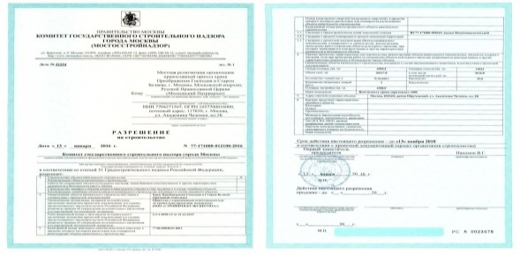
Приоритетная услуга
Концепция развития механизмов предоставления государственных услуг
в электронном виде, утверждена распоряжением Правительства Российской Федерации от 25.12.2013 № 2516-р
Подготовка и выдача разрешения на строительство включены
в приоритетный перечень государственных и муниципальных услуг, подлежащих первоочередной оптимизации
Прохождение государственной экспертизы проектной документации и (или) результатов инженерных изысканий по соответствующим объектам
необходимое условие для выдачи разрешений на строительство

Slide 6
План мероприятий ("дорожная карта") по реализации Концепции развития механизмов предоставления государственных и муниципальных услуг в электронном виде*
IV квартал 2014 г.
Разработка и утверждение методических рекомендаций, определяющих требования
к предоставлению государственных и муниципальных услуг в электронном виде
пункт 2
Разработка типовых административных регламентов в отношении предоставления приоритетных услуг, направление их в органы исполнительной власти РФ и органы местного самоуправления для использования
пункт 8
Актуализация методических рекомендаций, регулирующих порядок проектирования (организации) межведомственного информационного взаимодействия ФОИВ, государственных внебюджетных фондов, органов исполнительной власти субъектов РФ и органов местного самоуправления
пункт 9
I квартал 2015 г.
Обеспечение интеграции официальных сайтов и РПГУ органов исполнительной власти субъектов РФ, используемых в процессе предоставления приоритетных услуг, с ЕСИА
пункт 29
Определение порядка взаимодействия официальных сайтов и РПГУ с подсистемой личного кабинета ЕПГУ
пункт 32
Обеспечение методологической и организационной поддержки деятельности ведомств, связанной с формированием электронного правительства в части, касающейся проведения разъяснительной работы (разработка программ и планов обучения)
пункт 62
II квартал 2015 г.
Разработка и одобрение планов-графиков мероприятий по переходу на предоставление приоритетных услуг в электронном виде органами исполнительной власти субъектов
РФ и органами местного самоуправления
пункт 4
IV квартал 2015 г.
Техническое обеспечение интеграции официальных сайтов и РПГУ с подсистемой единого личного кабинета ЕПГУ
* утвержден распоряжением Правительства Российской Федерации от 09.06.2014 № 991-р
пункт 33

Slide 7

Требования к предоставлению в электронной форме государственных и муниципальных услуг
Постановлением Правительства Российской Федерации от 26.03.2016 № 236 утверждены
Требования к предоставлению в электронной форме государственных и муниципальных услуг
при предоставлении услуг в электронной форме посредством ЕПГУ, порталов государственных и муниципальных услуг субъектов Российской Федерации, официальных сайтов органов государственной власти и органов местного самоуправления
Заявителю обеспечивается:
получение информации о порядке и сроках предоставления услуги;
запись на прием в орган (организацию), многофункциональный центр для подачи запроса о предоставлении услуги;
формирование запроса;
прием и регистрация органом (организацией) запроса и иных документов, необходимых для предоставления услуги;
получение результата предоставления услуги;
получение сведений о ходе выполнения запроса;
осуществление оценки качества предоставления услуги;
досудебное (внесудебное) обжалование решений и действий (бездействия) органа (организации), должностного лица органа (организации) либо государственного или муниципального служащего.

Slide 8


Единый портал государственных
и муниципальных услуг (функций)
ЕПГУ
оператор
координирует работы по подключению информационных систем, используемых для предоставления государственных и муниципальных услуг, к инфраструктуре, обеспечивающей информационно-технологическое взаимодействие информационных систем , используемых для предоставления государственных и муниципальных услуг и исполнения государственных
и муниципальных функций
осуществляет мониторинг и контроль реализации Плана мероприятий («дорожная карта»)
по реализации Концепции развития механизмов предоставления государственных
и муниципальных услуг в электронном виде
С 2014 года законодательно закреплена необходимость обеспечения
для заявителей возможности получения услуг в области проведения государственной экспертизы в электронном виде
До конца 2015 года должно быть завершено
техническое обеспечение интеграции официальных сайтов
и РПГУ с подсистемой единого личного кабинета ЕПГУ

Slide 9
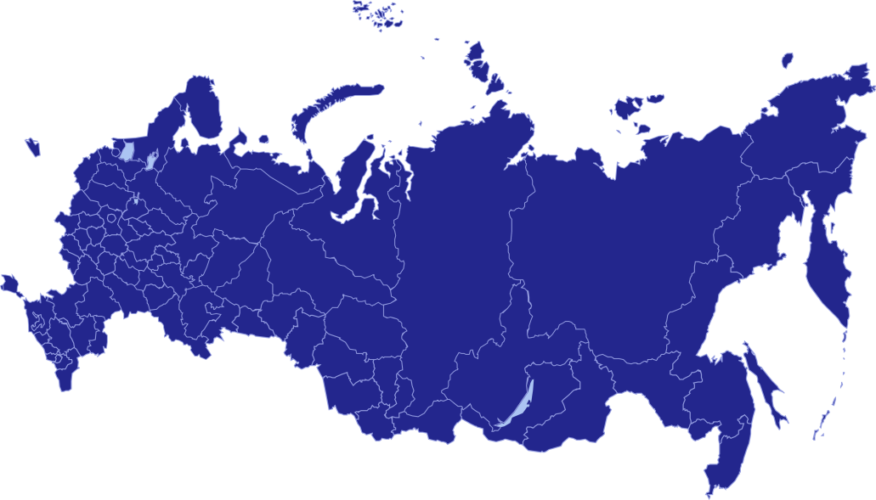

Взаимодействие с региональными экспертными организациями при переходе к осуществлению государственной экспертизы
в электронном виде
ФАУ «Главгосэкспертиза России» оказывается методическая помощь региональным экспертным организациям по вопросам, связанным с переходом к осуществлению государственной экспертизы в электронной форме
Псковская область
Ленинградская область
Ненецкий автономный округ
Ямало-Ненецкий автономный округ
Ивановская область
Республика Саха (Якутия)
Владимирская область
Осуществляется взаимодействие
с региональными экспертными организациями следующих субъектов Российской Федерации:
Московская область
Белгородская область
Республика Крым
Краснодарский край
Самарская область
Ханты-Мансийский автономный округ - Югра
Рязанская область
Красноярский край

Slide 10
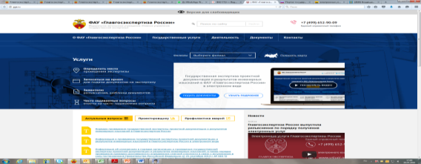
Обеспечение готовности к осуществлению государственной экспертизы в электронной форме
в ФАУ «Главгосэкспертиза России»
2015 – 2016 гг.
Организационные и технические мероприятия
Мероприятия по взаимодействию
с заявителями
Разработана и внедрена система интерактивного взаимодействия с заявителем (СИВЗ)
на регулярной основе проводятся семинары
по вопросу
Завершена интеграция СИВЗ с личным кабинетом юридического лица на ЕПГУ
осуществления государственной экспертизы проектной документации и (или) результатов инженерных изысканий в электронной форме
Реализованы «пилотные» проекты по приему документов через СИВЗ
9 семинаров проведено;
более 1000 непосредственных участников;
более 1500 просмотров видеозаписи семинара, размещенной на официальном сайте ФАУ «Главгосэкспертиза России» в сети Интернет (https://gge.ru/category/news-archive/news/page/3/) ;
около 300 участников, просмотревших трансляцию в прямом эфире через YouTube
до сентября 2016 г. планируется провести
еще 1 семинар
Организована техническая поддержка пользователей по вопросам работы
в СИВЗ
Организован прием документов для осуществления государственной экспертизы
в электронном виде
100 %
готовность

Slide 11



Организация взаимодействия с заявителями при переходе
к осуществлению государственной экспертизы в электронном виде
ФАУ «Главгосэкспертиза России» осуществляется сбор и анализ информации о готовности заявителей подать документы
на государственную экспертизу в электронном виде
Направлены анкеты
более чем в 1000 организаций
Высокая степень готовности заявителей
(около 1000 из опрошенных заявителей обладают технической возможностью подачи документов через ЕПГУ)

Slide 12
Статистика за 2015 - 2016 гг.
≈ 809 000
Загружено файлов документации
8016
Посещений ресурса
489
Пользователей прошедших авторизацию
326
Зарегистрировано обращений в Системе
138
Количество заявлений, принятых в электронном виде
104
Дел в рассмотрении
* Статистические данные приведены на 04.08.2016 г.

Slide 13
Динамика количества посещений ресурса в месяц

Slide 14

Безопасность. Надежность. Эффективность.

